Slide 1





Uçuş Projesi
4. Ulaşılamayan Enerji İletim Hatlarının Drone Tabanlı Muayenesi ve Arıza Analizi

Slide 2







Ulaşılamayan Enerji İletim Hatlarının Drone Tabanlı Muayenesi ve Arıza Analizi
KISA AÇIKLAMA: Öğrenciler, engebeli arazilerde veya fiziksel erişimin tehlikeli olduğu alanlarda iletim hatları çevresindeki çevresel riskleri (ENH) analiz edecek ve aşırı ısınma, nem ve korozyon risklerini belirlemek için BME680 sensörü ve termal verileri kullanacaklardır..
KONU ALANI: Enerji Sistemleri ve Uzaktan Algılama
TÜR: Teknik İnceleme / Saha Simülasyonu
KULLANILAN DRONE: Özel Drone (FLIGHT Kit - BME680 Entegre)
SÜRE: 60 dakikalık teknik uygulama.
ÖĞRENME HEDEFLERİ:
  Öğrenciler, BME680 sensörünü kullanarak ortam sıcaklığı aracılığıyla enerji hatlarındaki ark veya sızıntıdan kaynaklanan ısınma artışını dolaylı olarak izleyeceklerdir.
  Öğrenciler, sensör verilerini kullanarak yüksek nem seviyelerinin izolatörlerde deşarj (flaş atlama) riskini hesaplayacaklardır.
  Öğrenciler, drone kamerası aracılığıyla erişilemeyen alanlardaki hatların fiziksel durumunu gözlemleyecek ve aynı anda atmosfer basıncı verilerini kullanarak yükseklik-gerilim ilişkisini analiz edeceklerdir.

Slide 3
GELİŞTİRİLEN TEMEL YETKİNLİKLER :
Risk Yönetimi: Çevresel veriler aracılığıyla potansiyel teknik arızaları tahmin etme yeteneğini geliştirme.
Altyapı Güvenliği: Şehir yaşamı ve endüstriyel süreklilik için enerji iletim hatlarının kritik önemini anlama.
Uzaktan İnceleme: Fiziksel olarak erişilemeyen alanlarda dronlar aracılığıyla teknik incelemeler yapma yöntemlerinde uzmanlaşma.
DERS AKIŞI :
1. Aşama: Enerji İletim Riskleri ve Çevresel Faktörler: Aşırı sıcaklık, nem ve atmosfer basıncı gibi faktörlerin iletim hatlarında fiziksel deformasyona ve enerji kaybına nasıl neden olduğuna dair bir bilgilendirme.
2. Aşama: BME680 Sensörü ve Yüksek Gerilim Ortamı Etkileşimi: Sensörün basınç ve sıcaklık verilerinin, iletim hattı koridorunun teknik sağlığını (hava yoğunluğu vb.) hesaplamadaki rolünün anlaşılması.
3. Aşama: Engebeli Arazide İnceleme Uçuşu: İzolatörlerin yakınındaki sıcaklık anomalileri ve nem seviyeleri hakkında veri toplamak için simüle edilmiş bir iletim hattı boyunca drone uçuşu gerçekleştirilmesi.
4. Aşama: Arıza Tahmini ve Raporlama: Verilerin analiz edilerek "Yüksek Risk" noktalarının belirlenmesi ve "Bakım-Onarım Önceliklendirme Raporu" hazırlanması."

Slide 4
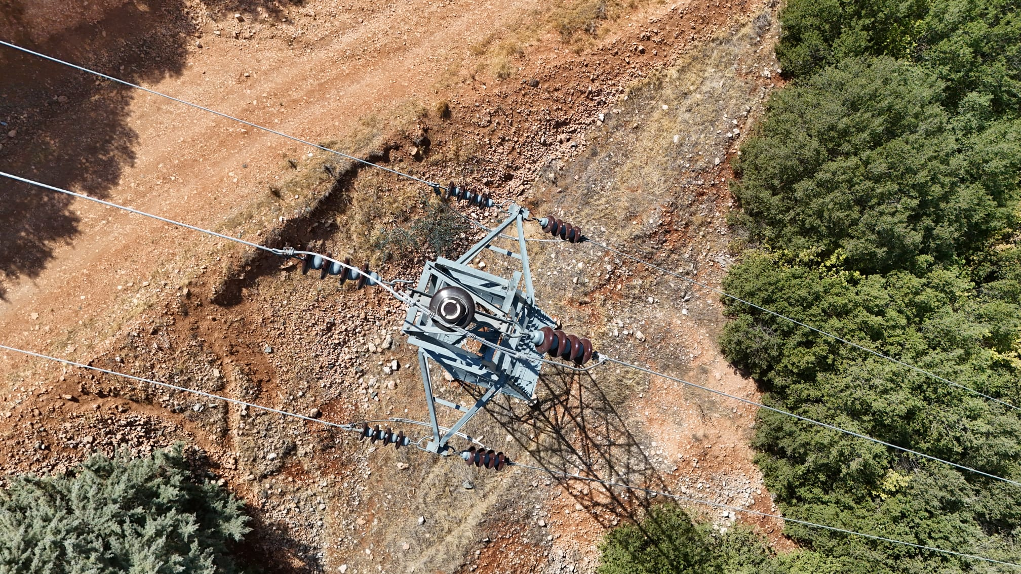

Slide 5
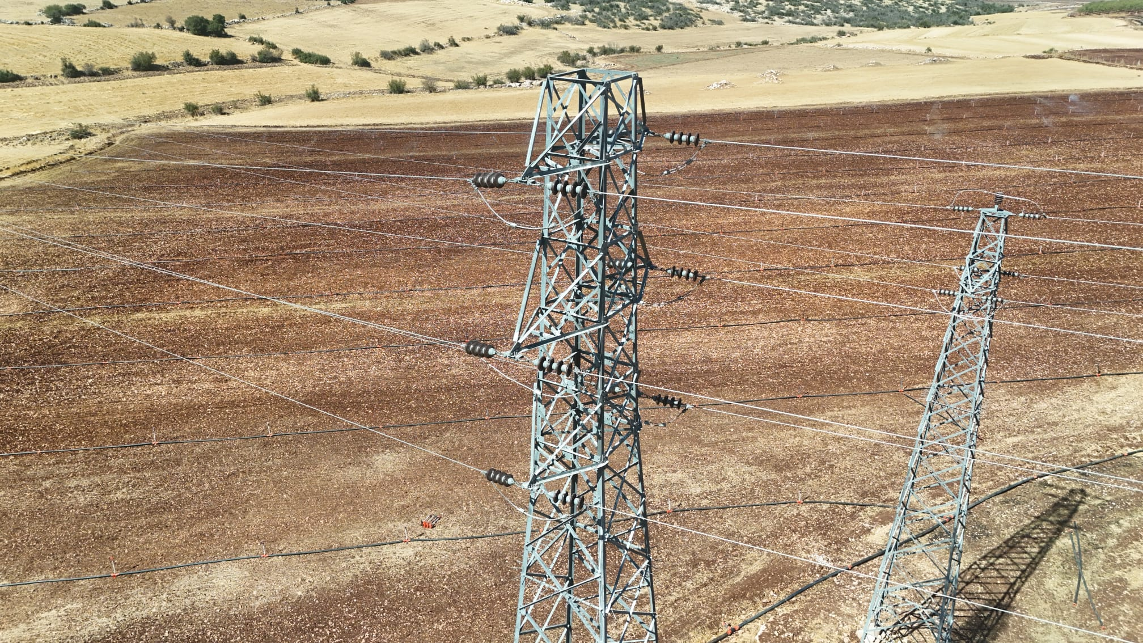

Slide 6
Uçuş Kaynak Merkezi hakkında daha fazla bilgi edinin:
flight-vet.eu

